Slide 1

Aktuatorer
IA3112 Automatiseringsteknikk og
EK3114 Automatisering og vannkraftregulering
Høstsemesteret 2017
Lysark med grå bakgrunnsfarge er ikke pensum.
Av Finn Aakre Haugen
(finn.haugen@usn.no)

Slide 2
Aktuator i reguleringssystemet :

Slide 3
Aktuatorer
(pådragsorganer)

Slide 4
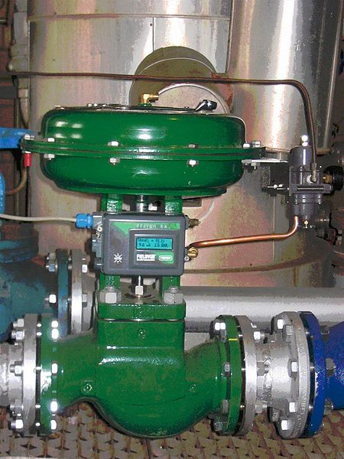
Reguleringsventil
Ventiler styrer væske- og gassflow til eller fra prosessene.
Pneumatisk
(luftstyrt)
reguleringsventil:
[http://en.wikipedia.org/wiki/Control_valves]

Slide 5
Prinsippskisse av pneumatisk (luftstyrt) reguleringsventil:

Slide 6
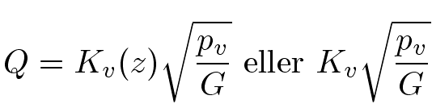
Ventillikningen:
Q er flow.
Kv (evt. Cv) er kapasitetsindeksen = flow ved 100% åpning, 1 bar trykkfall og 15,5 grader C = 60 grader F.
z er normalisert ventilåpning (mellom 0 og 1)
Kv som funksjon av z kalles ventilkarakteristikken.
delta p er trykkfallet over ventilen.
G er spesifikk tetthet = fluidets tetthet/vanns tetthet (vann har G = 1, olje har G = 0,85).

Slide 7

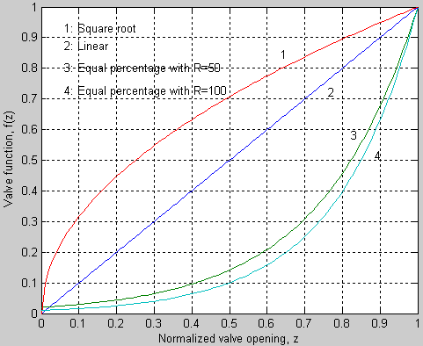
Ventilens egenkarakteristikk (ikke-installert ventil)

Slide 8
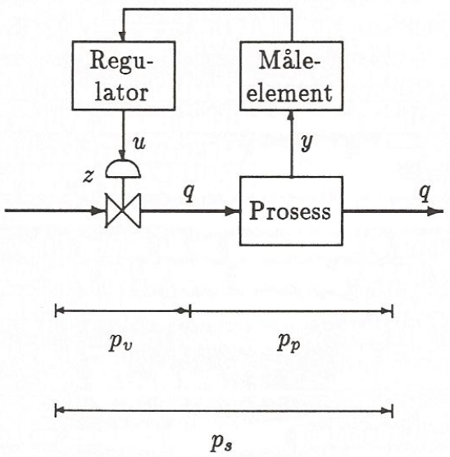
Installert ventil

Slide 9
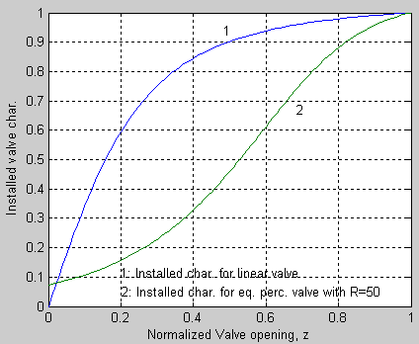
Installert ventilkar. ved stort prosesstrykkfall (pp):
Normalisert flow
(flow/max flow)
Best å bruke lineær ventil eller likeprosentlig (ulineær ventil)?

Slide 10
Simulator: Temperaturregulering av varmeveksler
(Før du trykker på den hvite startpila oppe til venstre på simulatoren:
Skriv inn “kurs” (uten Enter) som passord på “Om simulatoren”-taben.
Husk også å sette regulatoren i auto på “Temperaturregulator TC1”-taben. Kjør!)

Slide 11
Pumpe

Slide 12
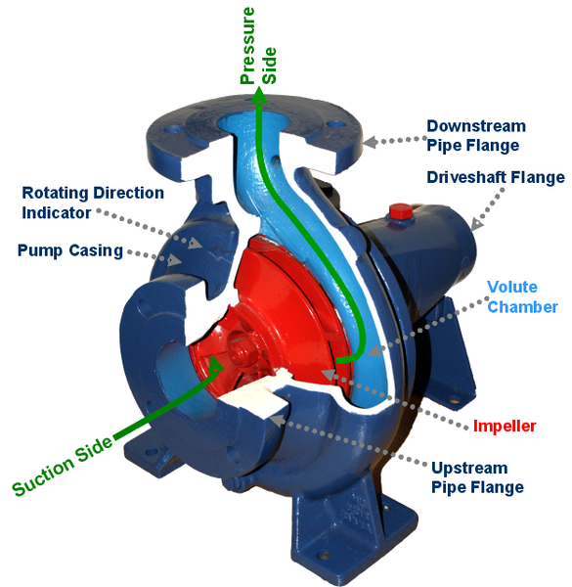
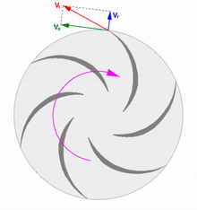
Sentrifugalpumpe:
Den vanligste pumpetypen i industrien.
[http://en.wikipedia.org/wiki/Pump]

Slide 13
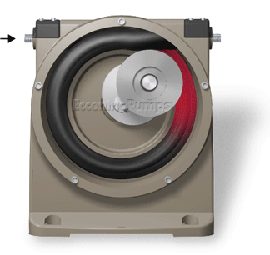
Fortrengningspumper gir veldefinert strøm.
Eksempel: Peristaltisk pumpe (doseringspumpe):
Denne pumpa (avbildet) brukes til små væskestrømmer. Turtallet kan manipuleres av spenning- eller strømsignal.
[http://en.wikipedia.org/wiki/Pump]

Slide 14
AC-motor (vekselstrømsmotor)

Slide 15
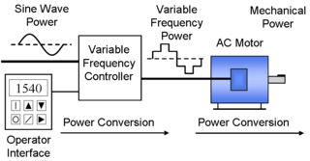
AC-motorer styres av frekvensomformere (se neste ark)
AC-motorer er den mest brukte motortypen
(Vifter, pumper, transportmekanismer, kompressorer.)
[http://en.wikipedia.org/wiki/Electric_heating]

Slide 16
Eksempel: Motorstyring fra Siemens
Hensikten med en frekvensomformer er å omforme vekselspenningen i (fra) det faste nettet (1- eller 3-faset nett, 230 V, 50 Hz) til en vekselspenning med variabel spenning og frekvens egnet til å styre turtallet på en AC-motor (vekselstrømsmotor).

Slide 17
Varmeelement
(Kanthal)
Kan styres vha. pulsbreddemodulering...

Slide 18
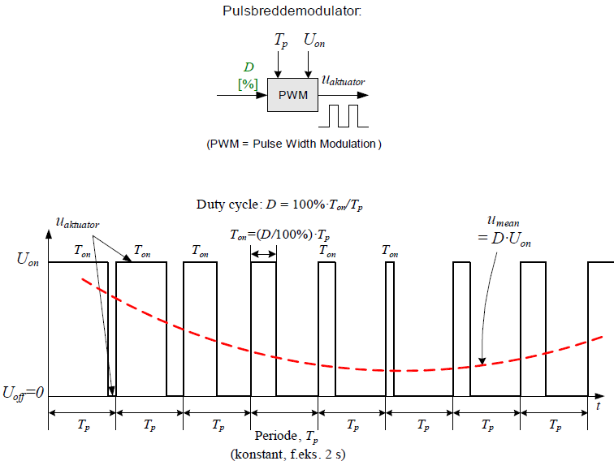
Pulsbreddemodulering (pådragsprinsipp):
Hensikten med pulsbredde-modulering:
Å oppnå tilnærmet kontinuerlig (analogt) pådrag på prosessen vha. hurtig av/på-styring av aktuatoren (typisk et varme-element).

Slide 19
Temperaturregulering: Styring av varmeelement vha. pulsbreddemodulering
Nettspenningen slås hurtig inn/ut over varmeelementet, med samme syklus og varighet som PWM-elementets utgang. I snitt mottar prosessen en analog varmetilførsel som er proporsjonal med PID-regulatorens utgang. Med PWM får vi altså en kontinuerlig (analog) termperaturregulering selv om vi bare har en av/på-aktuator (SSR)!

Slide 20
Simulator av PID-reguleringssystem med PWM

